Slide 1
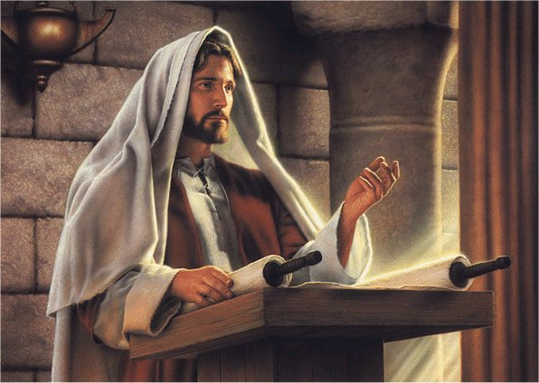
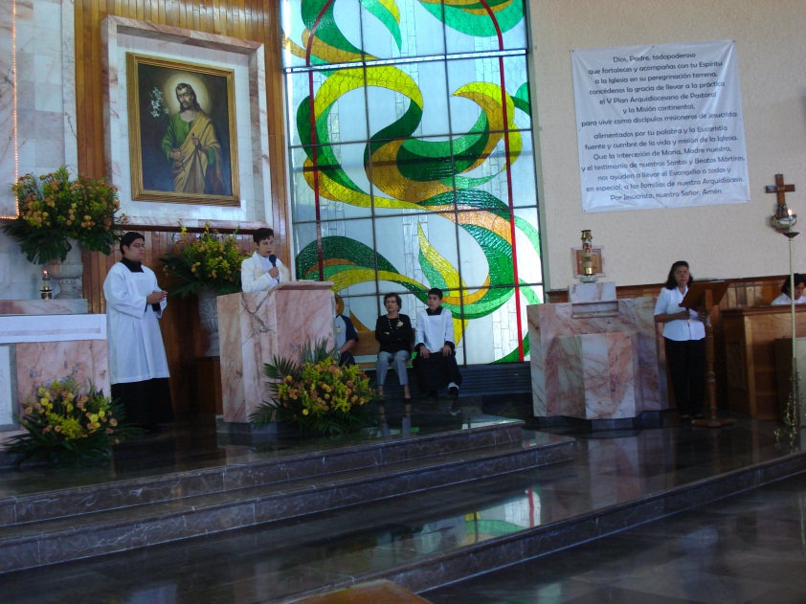
El Ministerio del MONITOR ANTES DE LA CELEBRACIÓN

Slide 2
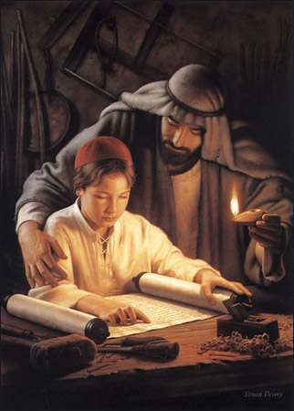
OBJETIVO:
Ofrecer algunas líneas del perfil del monitor o comentarista antes de la celebración para favorecer su preparación digna y adecuada.

Slide 3
AMBIENTACIÓN: Conviene que Cristo
Conviene que Cristo crezca, (3) más y más
y que disminuya yo ( 3) más y más.
Conviene que Cristo venza ( 3 ) más y más
y que expulse a Satanás ( 3 ) más y más.
Conviene que Cristo reine ( 3 ) más y más
y así tendremos paz ( 3 ) más y más.
-Crezca, venza y reine.

Slide 4
ORACIÓN BÍBLICA Jn 3, 28-30
28 Vosotros mismos me sois testigos de que dije: "Yo no soy el Cristo, sino que he sido enviado delante de él".
29 El que tiene a la novia es el novio; pero el amigo del novio, el que asiste y le oye, se alegra mucho con la voz del novio. Esta es, pues, mi alegría, que ha alcanzado su plenitud.
30 Es preciso que él crezca y que yo disminuya.

Slide 5
Evangelio según san marcos 14, 12-16, 22-26
El primer día de fiesta de los panes Ázimos, cuando se sacrificaba el cordero pascual, le preguntaron a Jesús sus discípulos: «¿ donde quieres que vayamos a prepararte la cena de Pascua?». El les dijo a dos de ellos: « Vayan a la ciudad. Encontraran a un hombre que lleva un cántaro de agua; síganlo y díganle al dueño de la casa en donde entre: ‘ El Maestro manda preguntar: « ¿ donde está la habitación en que voy a comer la Pascua con mis discípulos?’. El les enseñara una sala en el segundo piso, arreglada con divanes. Prepárennos allí la cena». Los discípulos se fueron, llegaron a la ciudad, encontraron lo que Jesús les había dicho y prepararon la cena de Pascua.
Mientras cenaban, Jesús tomó un pan, pronuncio la bendición, lo partió y se lo dio a sus discípulos, diciendo: «Tomen: esto es mi cuerpo». Y tomando en sus manos una copa de vino, pronunció la acción de gracias, se la dio, todos bebieron y les dijo: «Esta es mi sangre, sangre de la alianza, que se derrama por todos. Yo les aseguro que no volveré a beber del fruto de la vid hasta el día en que beba el vino nuevo en el Reino de Dios»:
Después de cantar el himno, salieron hacia el monte de los olivos.
PALABRA DEL SEÑOR.

Slide 6
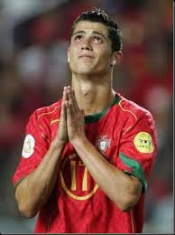
VEAMOS: LOS PECADOS DEL MONITOR O COMENTADOR
¿Cuáles son los principales pecados, es decir, defectos que cometen nuestros monitores en las Asambleas litúrgicas?
¿Cómo le pondrías con un nombre que resuma su actitud?

Slide 7
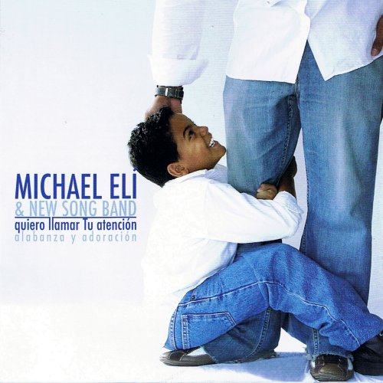
VER: VICIOS DEL MONITOR
El querer sobresalir por arriba del presidente.
( = llamar la atención).

Slide 8
2 El no dar la cara, esconderse detrás de alguna columna o muro.
( = el anónimo)

Slide 9
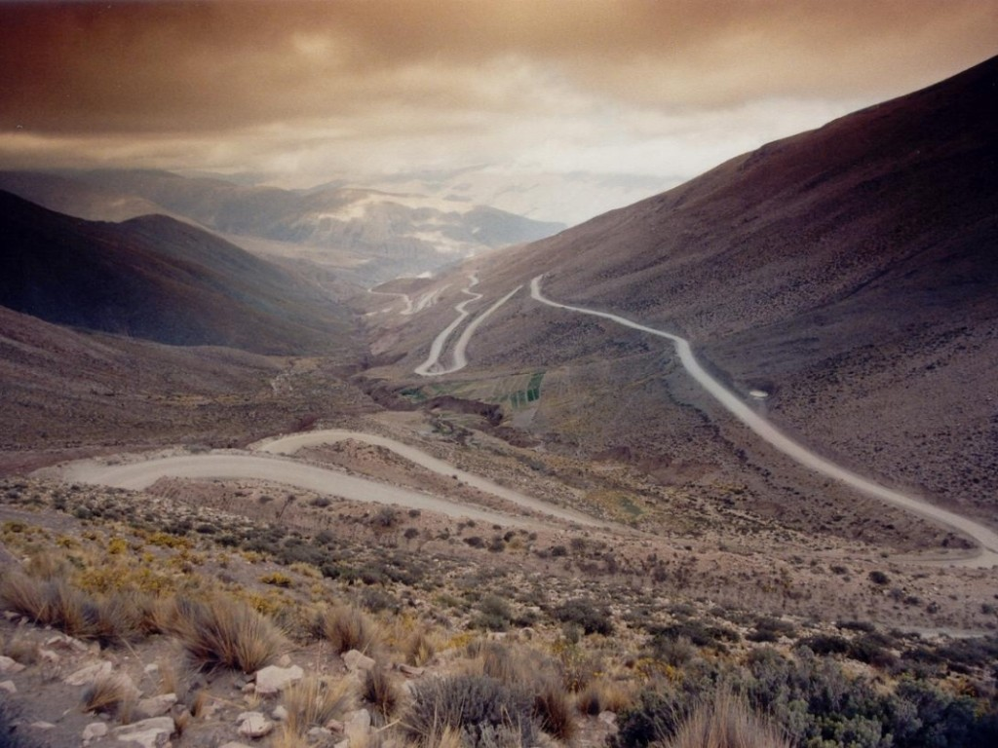
3. Moniciones kilométricas
( = el larguero )

Slide 10
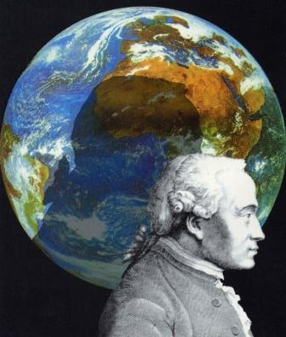
El exagerado didáscalo, exagerada catequesis.
( = no quiere dejar nada al misterio, racionalista )

Slide 11
5 Lenguaje muy complicado en su construcción ( = el enredo gramatical, no escribe claramente )

Slide 12
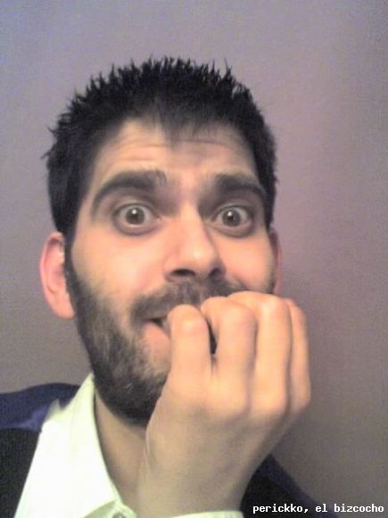
El nervioso, inseguro
(= bailador )

Slide 13
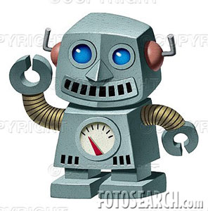
7 Irresponsabilidad en su ministerio, se toma como una función no con devoción
( = funcionario, no de convicción )

Slide 14
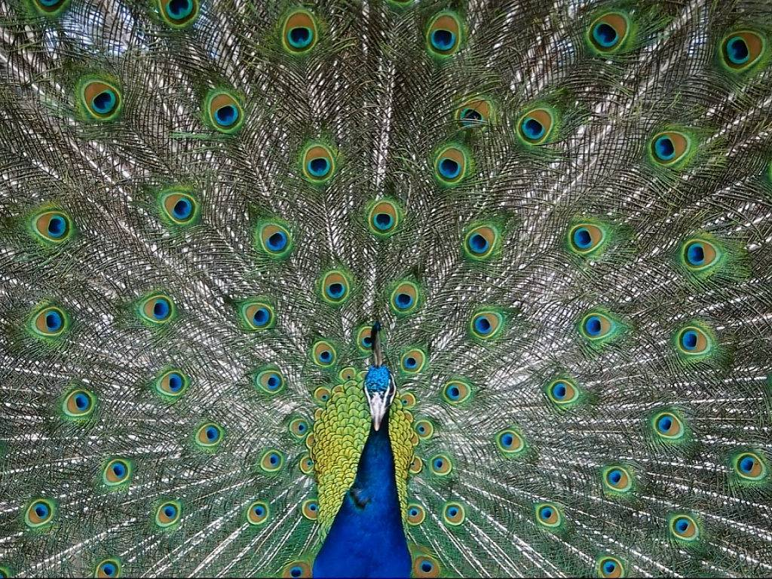
El que se cree " muy salsa" y dice que no necesita preparación ( = soberbio )

Slide 15
El hombre ó mujer espectáculo. No va vestido dignamente
(= exhibicionista )

Slide 16
10 El carente de formación espiritual ( = sólo lo exterior, la imagen ).

Slide 17
11 El carente de preparación técnica, es decir, no sabe usar el micrófono (= intimista)

Slide 18
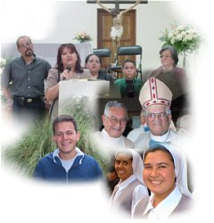
El Equipo de Liturgia
Un grupo de liturgia puede llegar a ser un auténtico fermento y un motor de la celebración de la comunidad
Grupo variado, rico, representativo de lo que es la comunidad: debería de agrupar a los ministros ordenados (los que van a presidir las celebraciones), religiosos y religiosas, y sobre todo laicos, mayores y jóvenes, casados y solteros.
Se ocupa de la preparación y animación de las celebraciones

Slide 19
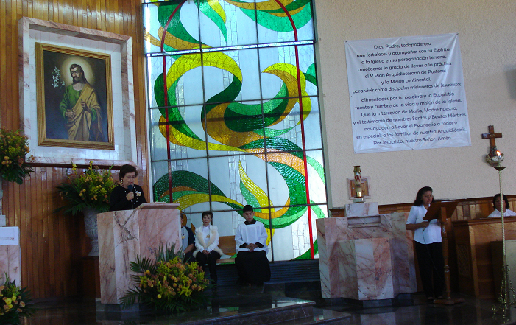
El Equipo de Liturgia
El grupo litúrgico debería tener una sensibilidad especial para captar las mejoras que está pidiendo la celebración.
Deber revisar y reflexionar para descubrir sobre aspectos que van bien y los que necesitan mejora.

Slide 20
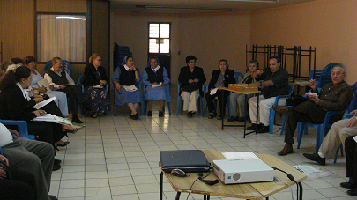
El Equipo de Liturgia
Se reúne y prepara la celebración
Tiene deseos profundos de Servir.
Ayuda a la comunidad a participar más consciente y profundamente su Eucaristía dominical o las otras celebraciones que se organicen.
Notes:
Se reúne y prepara la celebración, no es para “hacer bonito”, ni para lucirse, ni para dar salida más o menos psicológica a las energías y capacidades de los laicos o de los que saben música.
Deseos profundos de Servir. De ayudar a la comunidad a que pueda rezar mejor y celebrar más consciente y profundamente su Eucaristía dominical o las otras celebraciones que se organicen.

Slide 21
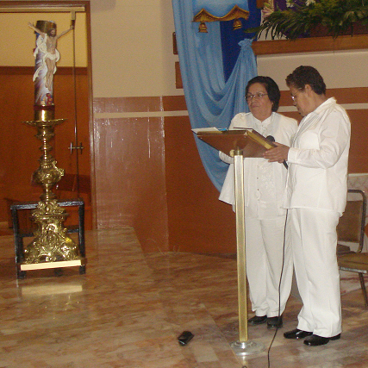
Comentador / Monitor
Entre los ministros (como se menciona en el SC 29)… está el comentarista (en latín "commentator"), que es el que hace las explicaciones y da avisos ("admonitiones") a los fieles, para introducirlos en la celebración y disponerlos a entenderla mejor".
El comentador "ocupa un lugar conveniente ante los fieles, pero no sube al ambón" (IGMR 68), porque el ambón está reservado a la Palabra de Dios

Slide 22
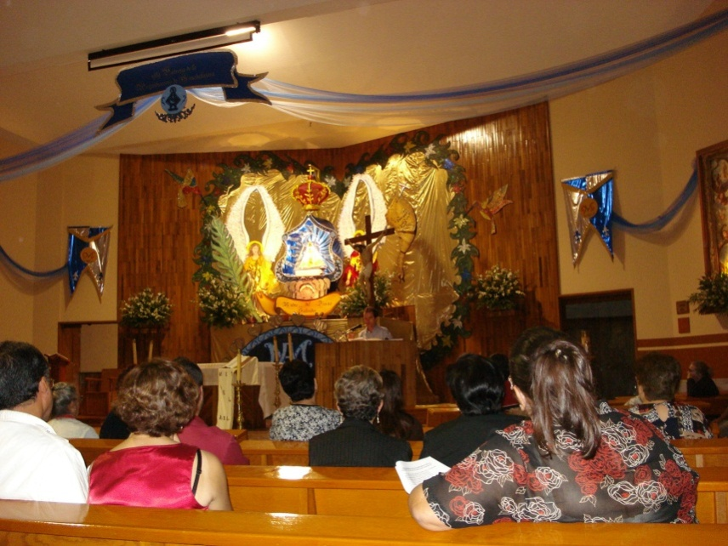
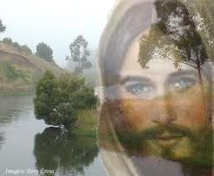
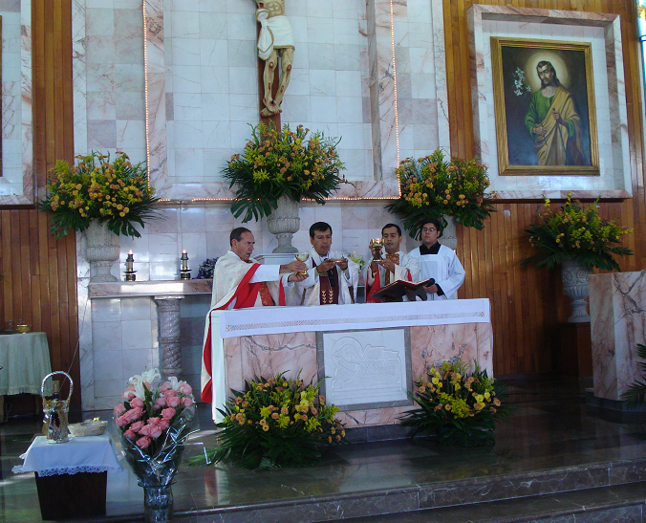
MONITORES BIEN PREPARADOS
El “monitor” ha de familiarizarse con la Liturgia: Conocer el sentido de lo que sucede evitará que digan frases equivocadas.
En la medida en que el monitor conozca más, disfrutará más de la celebración y ayudará a que otros la disfruten también.
Notes:
El “monitor” ha de familiarizarse con la Liturgia: Conocer el sentido de lo que sucede evitará que digan frases equivocadas como: “nos ponemos de pie para recibir al padre Fulano” (no por él sino por Cristo nos ponemos de pie al inicio de la celebración); o “de pie para cantar el Aleluya” (no nos levantamos para cantar el Aleluya, sino porque se va a proclamar el Evangelio).
En la medida en que el monitor conozca más, disfrutará más de la celebración y ayudará a que otros la disfruten también.

Slide 23
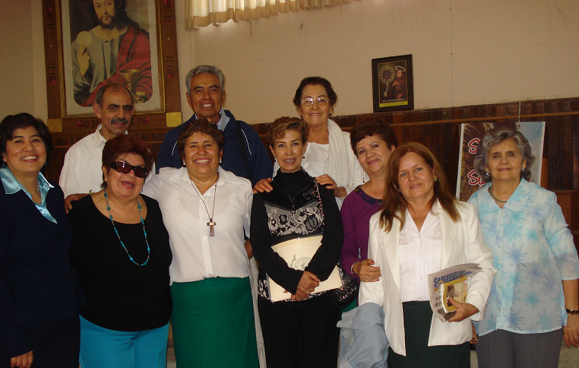
MONITORES BIEN PREPARADOS
El monitor debe mantener una actitud cordial y respetuosa; debe evitar toda altanería o despotismo y tratarlos con gentileza.
La gente responde mejor a lo que se le pide amable y suavemente.
Procura que tus moniciones siempre hagan sentir a la gente acogida y valorada.
Pregúntate: ¿cómo las haría Jesús?
Notes:
El monitor debe mantener una actitud cordial y respetuosa; debe evitar toda altanería o despotismo y tratarlos con gentileza para que se sientan a gusto, disfruten la reunión y queden convidados a regresar, quien realiza las moniciones en Misa debe cuidar no sólo su contenido sino la forma de decirlas.
La gente responde mejor a lo que se le pide amable y suavemente. Es increíble el efecto positivo que pueden tener las palabras amables (“Sean bienvenidos a esta celebración…” “Por favor”, etc.).
Procura que tus moniciones siempre hagan sentir a la gente acogida y valorada.
Pregúntate: ¿cómo las haría Jesús?

Slide 24
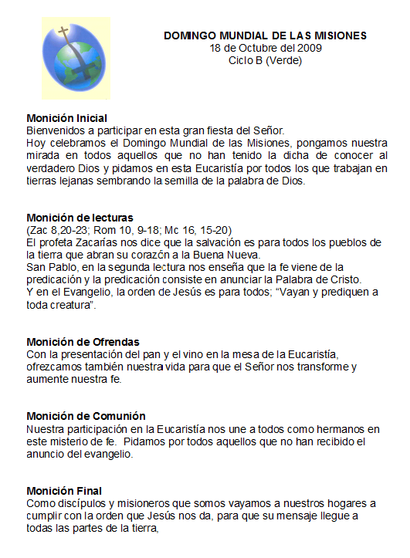
MONICIONES
“Monición” viene del latín “monere”, exhortar, advertir.
En la liturgia se llama “monición” a las palabras que se dirigen, no a Dios (eso son “oraciones”), sino a la comunidad, a modo de explicaciones o invitaciones.
Las moniciones sirven para ayudar a la gente a entender mejor el sentido de lo que se celebra y por ende a participar mejor de la celebración.

Slide 25
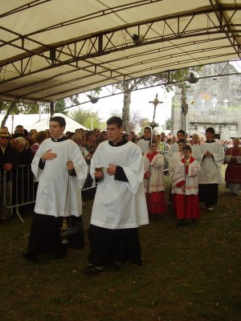
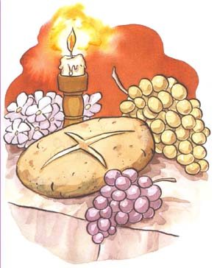
Las Moniciones pueden ser:
INDICATIVAS: Señala las posturas corporales, o dan normas para realizar una procesión, etc.
EXPLICATIVAS: Cuando se ambienta una lectura desde su contexto histórico, o se explica el significado de algún signo o símbolo.
EXHORTATIVAS: Cuando se invita a hacer algo (un canto, la comunión, una canción) desde una actitud espiritual determinada.

Slide 26
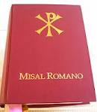
CUALIDADES DE UNA BUENA MONICION
Breves: Todos tenemos la experiencia de cómo unas intervenciones largas dan al conjunto de la celebración un tono pesado, escolástico y enfadosas.

Slide 27
Sencillas, diáfanas. Se trata de ayudar a captar mejor el contenido de los ritos o de las lecturas.
Fieles al texto. La monición debe ayudar a escuchar la lectura desde la actitud justa (sin manipular su interpretación, dejándola abierta) y realizar el gesto simbólico (por ejemplo, el gesto de paz) exactamente dentro de su identidad y finalidad.

Slide 28
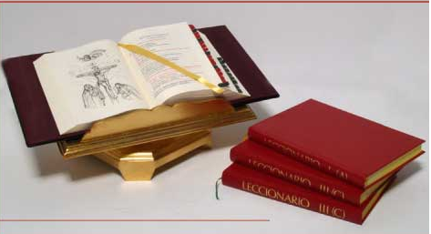
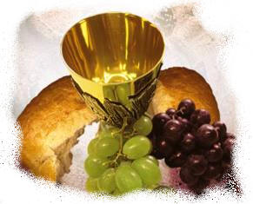
CUALIDADES DE UNA BUENA MONICION
Discretas: discretas en número (no hace falta que se hagan las posibles, sino las que parezcan más convenientes, y no siempre las mismas).
Pedagógicas, o sea que produzcan con sus palabras y sugerencias el efecto deseado: despertar el interés por la lectura, o suscitar la actitud interna desde la que canta un canto o realizar o gesto.

Slide 29
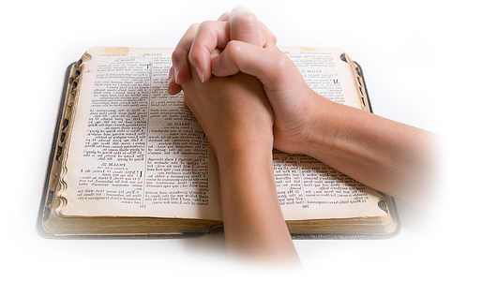
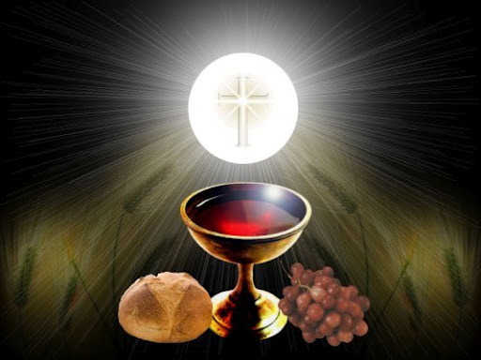
¿Qué se requiere
ANTES DE la celebración
para quienes son monitores?

Slide 30
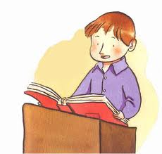
LÍNEAS DE ACCIÓN PARA EL MONITOR ANTES DE LA CELEBRACIÓN LITÚRGICA.
El “monitor”, ha de familiarizarse con la Liturgia. Conocer el sentido de lo que sucede evitará que digan frases equivocadas como: “nos ponemos de pie para recibir al padre Fulano” (no por él sino por Cristo nos ponemos de pie al inicio de la celebración); o “de pie para cantar el Aleluya” (no nos levantamos para cantar el Aleluya, sino porque se va a proclamar el Evangelio).

Slide 31
En la medida en que tú conozcan más, disfrutarás más la celebración y ayudarás mejor a que otros la disfruten también. Mencionamos algunos elementos que debe practicar el monitor antes de ejercer su ministerio:

Slide 32
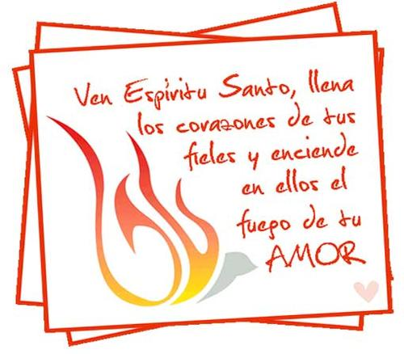
SE REQUIERE:
QUE SEA UNA PERSONA QUE SE PONE A DISPOSICIÓN DEL DON DE DIOS.
ENCOMENDARSE A DIOS.
Pide al Espíritu Santo paz y elocuencia. Cabe insistir en este punto debes pedir muy en especial paz y elocuencia para ser instrumento y no obstáculo de lo que el Señor quiere hacer en cada corazón a través de lo que te toque leer.
Notes:
SE REQUIERE QUE SEA PERSONA QUE SE PONE A DISPISICIÓN DEL DON DE DIOS.
SE REQUIERE ENCOMENDARZE A DIOS.
Pide al Espíritu Santo paz y elocuencia. Cabe insistir en este punto debes pedir muy en especial paz y elocuencia para ser instrumento y no obstáculo de lo que el Señor quiere hacer en cada corazón a través de lo que te toque leer. ¡Ojo!: Si pensar en subir a leer te pone los nervios de punta, quizá este ministerio no es para ti. Considera que hay muchas otras manera de prestar un servicio, son que se te seque la boca, te suden las manos y sufras dúrate todo el momento previo a tu servicio, o te atormentes luego acerca de si lo hiciste bien o no.
SE REQUIERE QUE HAGAZ TODO POR AMOR A DIOS. Hacer las cosas por amor a Dios te dará mucha paz. La de no tener que preocuparte por quedar bien o lucirte con nadie, sino saber que sirves a Aquel que es Misericordioso, conoce perfectamente tus limitaciones y no te juzgara mal si no lograste la perfección que anhelabas. No tienes que entrar en competencia con otros ni estar pendiente de sus juicios o críticas. Tú das lo mejor porque lo das para Dios, y sabes que Él aprecia tu empeño aun si los demás no lo hacen.
SE REQUIERE LLEGAR A TIEMPO. Podría decirse que una motivación para la puntualidad es el interés que se tiene en no perderse algo que es importante para uno. Si siempre llegas tarde a Misa porque no te interesa llegar temprano, no sabes bien a bien a qué vas – y por eso procuras atrasar y achicar lo más posible el rato que pasas ahí- , y piensas que a nadie le importa si llegas tarde o no, pues crees que para “cumplir el precepto” basta con pasar lista aunque sea a último minuto, considera esto: Ir a Misa no significa entrar a un edificio lleno de gente a decir: “presente” para que Dios no se enoje contigo. Es, en primer lugar, aceptar una invitación personal que Él te hace a ti, acudir a encontrarte con Él.
SE REQUIERE CONSULTAR A SU PARROCO, porque si deseas prestar un servicio de manera ordinaria, necesita prepararte para ello y el padre te puede indicar cómo, dónde, etc. Quede claro que lo que aquí se presenta tiene por objeto únicamente ayudarte a saber a grandes rasgos qué hacer si un día te toca dar un determinado servicio en Misa.

Slide 33
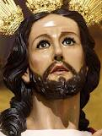
2 QUE HAGAS TODO POR AMOR A DIOS.
Hacer las cosas por amor a Dios te dará
mucha paz. La de no tener que preocuparte por quedar bien o lucirte con nadie, sino saber que sirves a Aquel que es Misericordioso, conoce perfectamente tus limitaciones y no te juzgara mal si no lograste la perfección que anhelabas. No tienes que entrar en competencia con otros ni estar pendiente de sus juicios o críticas. Tú das lo mejor porque lo das para Dios, y sabes que Él aprecia tu empeño aun si los demás no lo hacen.

Slide 34
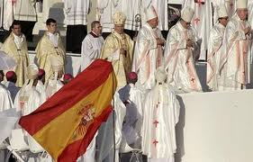
3. LLEGAR A TIEMPO
Ir a Misa no significa entrar a un edificio lleno de gente a decir: “presente” para que Dios no se enoje contigo. Es, en primer lugar, aceptar una invitación personal que Él te hace a ti, acudir a encontrarte con Él.

Slide 35
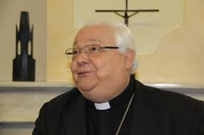
4. CONSULTAR A SU PARROCO
Porque si deseas prestar un servicio de manera ordinaria, necesita prepararte para ello y el padre te puede indicar cómo, dónde, etc.

Slide 36
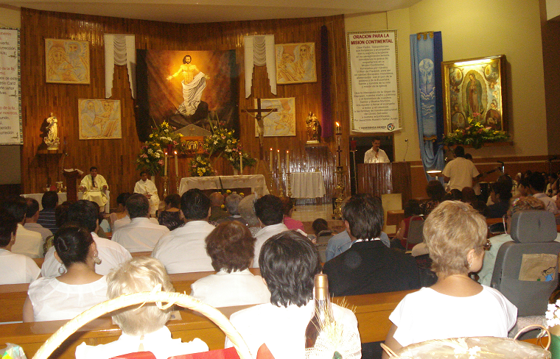
SE REQUIERE:
5.- PRACTICA LAS 4D:
DECORO, DISCRECION,
DESAPEGO, Y DILIGENCIA.
.
Notes:
SE REQUIERE PRACTICA LAS 4 D: DECORO, En la Misa hay un cierto código de vestuario, sobre todo para quienes prestan su servicio, son blanco de las miradas de todos y deben dar una imagen sencilla y decorosa. Quien trae puesta ropa deportiva o muy escotada, untada, zancona, reveladora, chillona o demasiado llamativa no debe prestar ese día ningún servicio en Misa para no atraer la atención sobre sí ni escandalizar a nadie. Hay que tener siempre presente que somos responsables de lo que provocamos en otros con lo que vestimos. DISCRECION, en el monitor, porque si quien le toca va de aquí para allá atravesándose frente al altar, trayendo y llevando algo, haciendo señas a alguno, etc. Atrae la atención sobre sí y distrae a todos de lo importante, es decir, de lo que sucede en ese momento en la celebración. Tú ten por norma la discreción. Haz lo estrictamente necesario para cumplir lo que se pide de ti sin distraer a otros. Que sea el Señor el que acapare toda la atención… DESPEGO, nadie debe apegarse tanto al servicio que presta que lo acapare y trate que nadie más pueda realizarlo. Ten siempre presente que lo importante es que se cumpla el servicio, no que lo realices tú. DILIGENCIA, es conveniente que no te conformes con dar un servicio “regular” (en el sentido de mediocre), sino que procúrese hacerlo lo mejor posible. Ello puede implicar asistir a sus reuniones de su equipo de liturgia para tener formación permanente, consultar buena biografía, ir a cursos, etc.… Recuerda que lo haces por Dios por lo cual vale la pena esforzarse por hacer las cosas lo mejor posible para Él. Pídele que te ayude y notarás la diferencia.

Slide 37
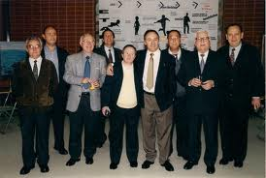
DECORO:
En la Misa hay un cierto código de vestuario, sobre todo para quienes prestan su servicio, son blanco de las miradas de todos y deben dar una imagen sencilla y decorosa. Quien trae puesta ropa deportiva o muy escotada, untada, zancona, reveladora, chillona o demasiado llamativa no debe prestar ese día ningún servicio en Misa para no atraer la atención sobre sí ni escandalizar a nadie. Hay que tener siempre presente que somos responsables de lo que provocamos en otros con lo que vestimos.

Slide 38
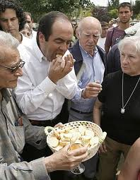
DISCRECIÓN:
Porque si quien le toca va de aquí para allá atravesándose frente al altar, trayendo y llevando algo, haciendo señas a alguno, etc. Atrae la atención sobre sí y distrae a todos de lo importante, es decir, de lo que sucede en ese momento en la celebración. Tú ten por norma la discreción. Haz lo estrictamente necesario para cumplir lo que se pide de ti sin distraer a otros. Que sea el Señor el que acapare toda la atención.

Slide 39
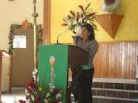
DESPEGO:
Nadie debe apegarse tanto al servicio que presta que lo acapare y trate que nadie más pueda realizarlo. Ten siempre presente que lo importante es que se cumpla el servicio, no que lo realices tú.

Slide 40
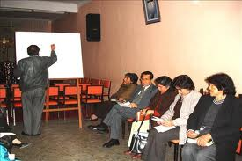
DILIGENCIA:
Es conveniente que no te conformes con dar un servicio “regular” (en el sentido de mediocre), sino que procúrese hacerlo lo mejor posible. Ello puede implicar asistir a sus reuniones de su equipo de liturgia para tener formación permanente, consultar buena biografía, ir a cursos, etc.… Recuerda que lo haces por Dios por lo cual vale la pena esforzarse por hacer las cosas lo mejor posible para Él. Pídele que te ayude y notarás la diferencia.

Slide 41
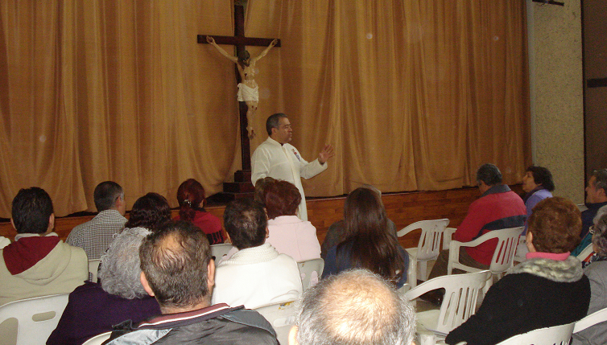
SE REQUIERE:
6. UNA ACTITUD DE ESCUCHA
Una actitud fundamental, que hay que favorecer con todos los recursos de la pedagogía pastoral, es la de la escucha: una comunidad que escucha con fe y disponibilidad lo que Dios le dice. Es la actitud del joven Samuel, “habla, Señor, que tu siervo escucha”, y la de la joven María de Nazaret, “hágase en mí según tu Palabra”. Antes de “decir” nosotros la oración a Dios, nos ponemos en actitud de “escucha” con fe lo que él nos quiere decir.
Notes:
SE REQUIERE UNA ACTITUD DE ESCUCHA. Una actitud fundamental, que hay que favorecer con todos los recursos de la pedagogía pastoral, es la de la escucha: una comunidad que escucha con fe y disponibilidad lo que Dios le dice. Es la actitud del joven Samuel, “habla, Señor, que tu siervo escucha”, y la de la joven María de Nazaret, “hágase en mí según tu Palabra”. Antes de “decir” nosotros la oración a Dios, nos ponemos en actitud de “escucha” con fe lo que él nos quiere decir.
SE REQUIERE SER ADMIRABLES PERSONAS. Son personas que van profundizando en su conocimiento y amor de la liturgia, son personas que, además de sus ocupaciones familiares sociales, no tienen reparo en gastar su tiempo en la preparación y revisión de las celebraciones, en sus reuniones de formación, en los ensayos de canto y, sobre todo en el momento mismo de las celebraciones, para lo que no pocas veces tienen que renunciar a otras posibles maneras de celebrar el domingo…Les damos las gracias, son admirables. Les animamos a que sigan con su dedicación, cada vez con más conocimiento y generosidad.
SE REQUIERE CREER LO QUE DECIMOS. Nuestro ministerio de monitor como todo ministerio no sólo supone la fe, sino que con las palabras y elementos rituales la alimentan, fortalecen y la expresan. Celebrando los sacramentos la Iglesia confiesa la fe apostólica. De ahí la antigua sentencia: La Iglesia cree tal como reza y reza como cree.
SE REQUIERE QUE SEA PERSONA QUE SE ESFUERCE EN VIVIR SEGÚN EL EVANGELIO. En este caso el Monitor es una persona que en su vida de cada día se esfuerza en vivir lo que celebra en la liturgia. Es decir, vive del Evangelio.

Slide 42
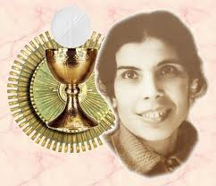
7. SER ADMIRABLES PERSONAS
Son personas que van profundizando en su conocimiento y amor de la liturgia, son personas que, además de sus ocupaciones familiares sociales, no tienen reparo en gastar su tiempo en la preparación y revisión de las celebraciones, en sus reuniones de formación, en los ensayos de canto y, sobre todo en el momento mismo de las celebraciones, para lo que no pocas veces tienen que renunciar a otras posibles maneras de celebrar el domingo…Les damos las gracias, son admirables. Les animamos a que sigan con su dedicación, cada vez con más conocimiento y generosidad.

Slide 43
Nuestro ministerio de monitor como todo ministerio no sólo supone la fe, sino que con las palabras y elementos rituales la alimentan, fortalecen y la expresan. Celebrando los sacramentos la Iglesia confiesa la fe apostólica. De ahí la antigua sentencia: La Iglesia cree tal como reza y reza como cree.
8. CREER LO QUE DECIMOS

Slide 44
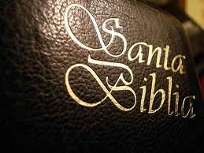
9. QUE SEA PERSONA QUE SE ESFUERCE EN VIVIR SEGÚN EL EVANGELIO
En este caso el Monitor es una persona que en su vida de cada día se esfuerza en vivir lo que celebra en la liturgia. Es decir, vive del Evangelio.

Slide 45
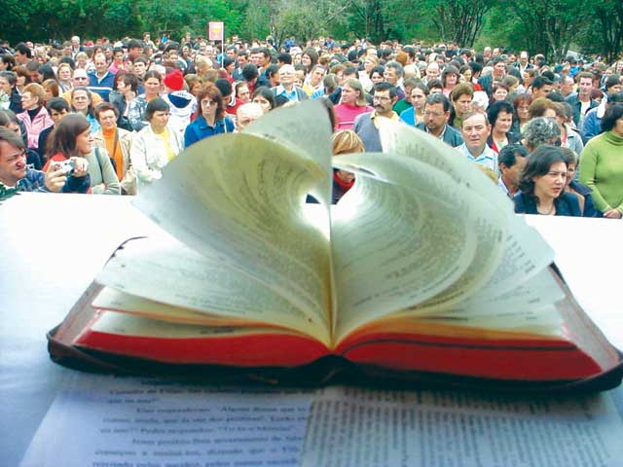
SE REQUIERE:
10. UN ESPÍRITU DE SERVICIO.
Ponerse desinteresadamente al servicio de la asamblea para ayudarla a comprender, participar y vivir lo mejor posible el misterio que se celebra: el Hijo de Dios ha venido a servir y no a ser servido.
Superar las dificultades que surgirán posiblemente con el grupo. En el diálogo fraterno se debe buscar la verdad y no imponer opiniones personales.
Que el equipo no puede considerarse como “dueño y propietario” de la liturgia, sino sentirse y actuar como “servidores”.
Notes:
SE REQUIERE UN ESPÍRITU DE SERVICIO. Esto significa:
Ponerse desinteresadamente al servicio de la asamblea para ayudarla a comprender, participar y vivir lo mejor posible el misterio que se celebra: el Hijo de Dios ha venido a servir y no a ser servido.
Superar las dificultades que surgirán posiblemente con el grupo. En el diálogo fraterno se debe buscar la verdad y no imponer opiniones personales.
Que el equipo no puede considerarse como “dueño y propietario” de la liturgia, sino sentirse y actuar como “servidores”.
SE RQUIERE ESPÍRITU DE COMUNIÓN. Esto significa que:
El equipo no puede permanecer aislado de la comunidad.
No puede desarrollar su vida y funciones desconectado de lo grupos dedicados a otras tareas en bien de la misma comunidad.
Que entre los miembros del equipo se perciba la unidad y la organicidad.
SE REQUIERE SER PARTICIPANTES ANTES QUE “AGENTES DE ANIMACIÓN”. Significa:
Que es miembro activo de la asamblea a la que sirve.
Que no está allí para que los fieles recen, escuchen la Palabra y celebren el misterio o para hacer un comentario, etcétera, sino para ser el primero en participar, orar, escuchar, y celebrar, etcétera.
Que no puede quedarse fuera de la participación mientras anima a los demás a participar.
Que debe sentirse miembro de la asamblea orante y celebrante, debe dar testimonio de su participación gozosa.
SE REQUIERE CONOCER A LA COMUNIDAD CRISTIANA. Esto significa:
Conocer la cultura, la realización y tensión, los problemas y esperanzas, su expresión y lenguaje de la comunidad.
No prestar atención sólo a un grupo de personas y marginar a otros o exigir a la asamblea más de lo que puede dar.
Prestar atención al estilo y graduación de fe de los que forman la asamblea.
El comentador deberá también estar atento a la asamblea que se reúne, a sus inquietudes, a las formas de expresión que le resultan más próximas y preguntar de vez en cuando a algunos de los asistentes sobre qué cosas les parecen bien y que otras mejorarían.

Slide 46
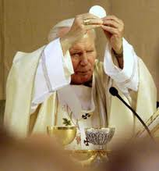
El equipo no puede permanecer aislado de la comunidad.
No puede desarrollar su vida y funciones desconectado de los grupos dedicados a otras tareas en bien de la misma comunidad.
Que entre los miembros del equipo se perciba la unidad y la organicidad.
12. UN ESPIRITU DE COMUNION

Slide 47
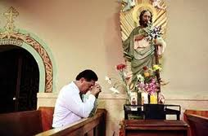
13. SER PARTICIPANTES ANTES QUE “AGENTES DE ANIMACIÓN”
Que es miembro activo de la asamblea a la que sirve.
Que no está allí para que los fieles recen, escuchen la Palabra y celebren el misterio o para hacer un comentario, etcétera, sino para ser el primero en participar, orar, escuchar, y celebrar, etcétera.
Que no puede quedarse fuera de la participación mientras anima a los demás a participar.
Que debe sentirse miembro de la asamblea orante y celebrante, debe dar testimonio de su participación gozosa.

Slide 48
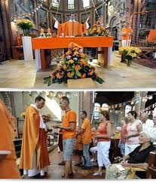
14. SE REQUIERE CONOCER A LA COMUNIDAD CRISTIANA.
Conocer la cultura, la realización y tensión, los problemas y esperanzas, su expresión y lenguaje de la comunidad.
No prestar atención sólo a un grupo de personas y marginar a otros o exigir a la asamblea más de lo que puede dar.
Prestar atención al estilo y graduación de fe de los que forman la asamblea.
El comentador deberá también estar atento a la asamblea que se reúne, a sus inquietudes, a las formas de expresión que le resultan más próximas y preguntar de vez en cuando a algunos de los asistentes sobre qué cosas les parecen bien y que otras mejorarían.

Slide 49
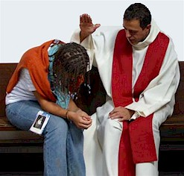
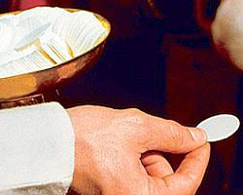
SE REQUIERE:
PREPARACION ESPIRITUAL Y ESTADO DE GRACIA.
la gracia es «un maravilloso de Dios, que convierte en esplendida y luminosa nuestra alma con la misma luz de Dios». Como un metal incandescente que, permaneciendo metal asume propiedades de fuego, asi nuestra alma adquiere, por la gracia, propiedades divinas, auqnue permaneciendo como una realidad creada.
Notes:
SE REQUIERE UN ESPÍRITU DE SERVICIO. Esto significa:
Ponerse desinteresadamente al servicio de la asamblea para ayudarla a comprender, participar y vivir lo mejor posible el misterio que se celebra: el Hijo de Dios ha venido a servir y no a ser servido.
Superar las dificultades que surgirán posiblemente con el grupo. En el diálogo fraterno se debe buscar la verdad y no imponer opiniones personales.
Que el equipo no puede considerarse como “dueño y propietario” de la liturgia, sino sentirse y actuar como “servidores”.
SE RQUIERE ESPÍRITU DE COMUNIÓN. Esto significa que:
El equipo no puede permanecer aislado de la comunidad.
No puede desarrollar su vida y funciones desconectado de lo grupos dedicados a otras tareas en bien de la misma comunidad.
Que entre los miembros del equipo se perciba la unidad y la organicidad.
SE REQUIERE SER PARTICIPANTES ANTES QUE “AGENTES DE ANIMACIÓN”. Significa:
Que es miembro activo de la asamblea a la que sirve.
Que no está allí para que los fieles recen, escuchen la Palabra y celebren el misterio o para hacer un comentario, etcétera, sino para ser el primero en participar, orar, escuchar, y celebrar, etcétera.
Que no puede quedarse fuera de la participación mientras anima a los demás a participar.
Que debe sentirse miembro de la asamblea orante y celebrante, debe dar testimonio de su participación gozosa.
SE REQUIERE CONOCER A LA COMUNIDAD CRISTIANA. Esto significa:
Conocer la cultura, la realización y tensión, los problemas y esperanzas, su expresión y lenguaje de la comunidad.
No prestar atención sólo a un grupo de personas y marginar a otros o exigir a la asamblea más de lo que puede dar.
Prestar atención al estilo y graduación de fe de los que forman la asamblea.
El comentador deberá también estar atento a la asamblea que se reúne, a sus inquietudes, a las formas de expresión que le resultan más próximas y preguntar de vez en cuando a algunos de los asistentes sobre qué cosas les parecen bien y que otras mejorarían.

Slide 50
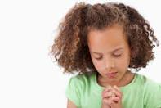
¿ Como se adquiere la Gracia?
La Gracia es donada por Dios mediante el Sacramento del Bautismo, si uno la pierde por causa de pecado mortal se le puede recibir nuevamente con el Sacramento de la Penitencia o Confesión.

Slide 51
El que quiere obtener la reconciliación con Dios y con la Iglesia, debe confesar al Sacerdote todos los pecados graves que no ha confesado aun y de los que se acuerda tras examen de conciencia tras examinar cuidadosamente su conciencia, sin ser necesario la confesión de las faltas veniales, esta recomendado vivamente por la Iglesia.
(CEC 1493)

Slide 52
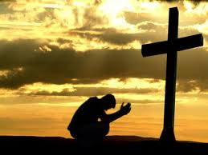
16. LLENARSE DE DIOS Y ACTUAR A IMITACION DE CRISTO.

Slide 53
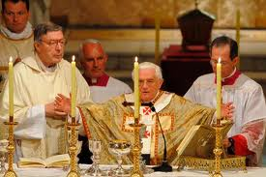
17. SE REQUIERE MEJORAR LA CALIDAD DE CELEBRACIONES.
Estar capacitado para realizar su servicio con mayor perfección.
No improvisar ni dar la impresión de falta de preparación.
Que es necesario que desaparezcan los “espontáneos” en las acciones litúrgicas.
Cumplir con una función o ministerio con preparación técnica, con una capacidad humana y comunicativa, y con sensibilidad y espíritu litúrgico.

Slide 54
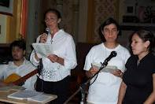
Preocuparse por estar técnicamente preparado para ejercer la propia tarea: desde saber usar el micrófono hasta dirigir adecuadamente los cantos si él también los dirige.
Que los que prestan un servicio o función tienen por misión ayudar a descubrir y apreciar la verdad y autenticidad, el significado y sentido de los símbolos y ritos, de los gestos y movimientos de la acción litúrgica.

Slide 55
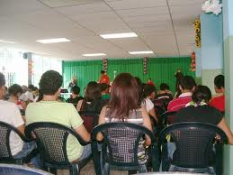
18. SE REQUIERE QUE SEA PERSONA QUE FORME PARTE DE EQUIPO ANIMADOR DE PASTORAL LITURGICA.
Equipo de Monitores:
Estas personas realizan mejor su ministerio cuando constituyen entre ellas un equipo. Un equipo que no tiene como finalidad, evidentemente, favorecer su protagonismo, sino que pretende ejercitar ese hermoso apostolado que consiste en ayudar a los demás a rezar y celebrar mejor, para que la Misa dominical les resulte a todos una experiencia enriquecedora de fe.

Slide 56
Preparar las celebraciones, sus ministerios, sus símbolos, las mejores condiciones acústicas, visuales, etc.,
Para ser capaces de hacer mejor su tarea, formarse personalmente, con mayor profundidad.
Estas personas, con esta formación permanente, intentan:
Conocer cada vez mejor lo que celebramos: el año litúrgico, las riquezas del leccionario, los momentos culminantes y el ritmo de cada celebración, la coherencia de los cantos con los que se celebra,

Slide 57
Y conocer cada vez mejor a la comunidad a la que intentan ayudar. Su realidad humana, las circunstancias históricas que está viviendo, buenas o menos buenas, la diversidad de edades y preparación, el lenguaje que conviene emplear…
Aman intensamente la celebración y aman intensamente a la comunidad. Por eso, se sitúan continuamente en un doble actitud anímica:
Espíritu de equipo, para coordinar su tareas,
Y espíritu de servicio, para no sentirse dueños, sino servidores de la comunidad celebrante.

Slide 58
Además el Monitor antes de la celebración debe:
Asegurar que haya lectores con tiempo suficiente para preparar la lectura.
Asegurar que haya acólitos que acompañen al celebrante o que, por lo menos, haya quien lleve las ofrendas al altar en el momento correspondiente.
Avisar al laico o laicos que –si es necesario-ayudarán a distribuir la comunión.
Escoger los cantos y se pone de acuerdo con el organista o los demás músicos para prever la forma de cantarlos y acompañarlos.

Slide 59
Mirar lo que ofrece la hoja de moniciones y ponerse de acuerdo con el celebrante sobre lo que hay que añadir o quitar (en las moniciones en las oraciones de los fieles, etc.) especialmente cuando en la hoja se sugiere algo no habitual.
Pensar en la posibilidad de preparar para aquel domingo algunos pequeños detalle que dé color y personalidad a la celebración concreta.
Comprobar, antes de empezar, que los micrófonos están correctamente situados, a la altura adecuada, y convenientemente abiertos.

Slide 60
TAREAS PRINCIPALES | CUALIDADES | RECURSOS
ANTES DE LA CELEBRACION
1. Preparar la celebración con los demás miembros del EAPLP. | 1.1 Querer tener una adecuada y progresiva formación en pastoral litúrgica | 1.1Reunión semanal con el EAPLP. 1.2 Conocer la estructura y la dinámica de la celebración
2. Establecer contactos con el Presidente de la celebración y demás servidores. | 2.1 Que sepa dialogar y relacionarse con las demás personas. | 2.1 Con el EAPLP o con una entrevista previa a la celebración.

Slide 61
Lo que todo Ministerio , incluyendo el Comentarista deben tener en cuenta ANTES DE la celebración

Slide 62
Saber Elegir
La eficacia pastoral de la celebración aumentará, sin duda, si se saben elegir, dentro de lo que cabe, los textos apropiados, lecturas, oraciones y cantos que mejor respondan a las necesidades y a la preparación espiritual y modo de ser de quienes participan en el culto.
Esto se obtendrá adecuadamente si se sabe utilizar la amplia libertad de elección que enseguida se describe:

Slide 63
El Bien de Todos
el sacerdote y el monitor, al preparar la misa, miraran más al bien espiritual común de la asamblea que a sus personales preferencias.

Slide 64
De Común Acuerdo
Tenga presente que una elección de este tipo estará bien hacerla de común acuerdo con los que ofician con él y con los demás que habrán de tomar parte en la celebración, sin excluir a los mismos fieles en la parte que a ellos más directamente corresponde.

Slide 65
Prepararlo Todo
Y, puesto que las combinaciones elegibles son tan diversas, es menester que, antes de la celebración, el diácono, los lectores, el salmista, el cantor, el monitor y el coro, cada uno por su parte, sepa claramente qué texto le corresponde, y nada se deje a la improvisación.
En efecto, la armónica sucesión y ejecución de los ritos contribuye muchísimo a disponer el espíritu de los fieles a la participación eucarística. (Introducción del Misal N. 352).

Slide 67
CELEBRACIÓN FINAL:
Mt 5,13-16:
“Vosotros sois la sal de la tierra. Más si la sal se desvirtúa, ¿con que se salará? Ya no sirve para nada más que para ser tirada fuera y pisoteada por los hombres.
Vosotros sois la luz del mundo. No puede ocultarse una ciudad situada en la cima de un monte. Ni tampoco se enciende una lámpara y la ponen debajo del celemín, sino sobre el candelero, para que alumbre a todos los que están en la casa. Brille así vuestra luz delante de los hombres, para que vean vuestras buenas obras y glorifiquen a vuestro Padre que está en los cielos”.

Slide 68
SIGNO: UN POCO DE SAL

Slide 69
ORACIÓN PARA QUIEN PRESTA UN SERVICIO EN MISA.
Señor:
Te doy las gracias Porque en este banquete al que me has convidado permites que te ofrezca mi servicio que ponga a Tu disposición carismas que me has dado no por mis méritos sino conforme a Tu misericordia.
Enséñame a vivir como Tú por amor y con amor líbrame de toda vanidad y pretensión de grandeza concédeme pureza de intención alegría y humildad sabiduría y grandeza, amabilidad y diligencia docilidad y paz, puntualidad y devoción.

Slide 70
ORACIÓN PARA QUIEN PRESTA UN SERVICIO EN MISA.
Que nunca ponga diques a Tu gracias que a todo diga “si” como María que sepa ser Tu Apóstol, Tu testigo y que al salir colabore contigo a edificar Tu reino comunicando al mundo los dones recibidos en cada Eucaristía.

